Slide 1
Оптимизация затрат на заработные платы СР в рамках гранта ГФ в Кыргызской Республике
Гоцадзе Тамара

Slide 2
Почему оптимизация зарплат?
Причины:
Запрос ГФ
Тенденция к снижению внешнего финансирования
Национальное Финансирование государственного и негосударственного сектора - заключение договоров с СР, который не сможет компенсировать заработную плату, финансируемую донорами.
Главная цель:
Подготовить СР к безболезненному переходу на национальное финансирование -

Slide 3
Методология
Кабинетный анализ регуляторных и нормативных документов
Создание реестра СР
должностей и зарплат
Создание структуру должностей
Картирование СР должностей по структуре должностей и разработка стандартных ТЗ
Анализ СР зарплат по должностным уровням и группам
Разработка Дорожной Карты
Разработка и согласование вариантов оптимизации зарплат
Определение диапазона зарплат по должностным уровням

Slide 4
Выявленные проблемы
Стандартные должностные инструкции - с незначительными отклонениями
Минимальные квалификационные требования - соответствуют требованиям только для должностей начального уровня
Количество должностей и различные названия должностей - Согласно инвентаризации, в настоящее время существует 33 различных должности по компонентам ВИЧ и ТБ. Хотя назначены аналогичные функции, названия должностей различаются.
Отсутствие структуры / матрицы должностей
Значительная разница в зарплате между СР на одной и той же должности
Зарплаты СР намного выше зарплат в секторе здравоохранения

Slide 5
Выявленные проблемы: разница в зарплате

Slide 6
3. Сравнение заработной платы
1. Создание Матрицы
должностей
🙏🙏
4. Выравнивание заработной платы
2. Картирование должностей
По новой матрице должностей

Slide 7
Матрицы Должностей и картирование
Уровень | Подгруппа Должностей | Стандартное название должности | Должности СР включены в подгруппу
4 | Менеджер | Координатор/Менеджер | Координатор, менеджер программы / проекта
 | Старшие должностные лица | Финансовый менеджер | Финансовый директор, финансовый менеджер
 | Бухгалтер | Бухгалтер | Бухгалтер
3 | Специалист с медицинским образованием | Специалист | Проктолог, Нарколог, Психиатр, Психолог, Специалист по ДКТ и др.
 |  | Фармацевт | Фармацевт
 |  | Лабораторный специалист | Лабораторный специалист
 |  | Медсестра | Медсестра
 | Специалист не медицинского профиля | Специалист не медицинского профиля | Юрист, Специалист По Развитию Сообществ, ИТ-Специалист, Менеджер баз данных, Специалист по мониторингу и оценке и т. д
2 | Общественные работники | Общественные работники | Social workers, outreach worker, peer to peer consultant
 |  | Онлайн-консультант | Online Consultant
 |  | Работник по управлению мед продуктами | Работник по управлению мед продуктами
1 | Вспомогательный персонал | Секретарь | Секретарь
 |  | Вспомогательный персонал | Водитель
 |  | Другие | Грузчик

Slide 8
Варианты подхода для оптимизации
Вариант 1: Усреднение зарплат
Вариант 2: Ранжирование зарплат по уровням должности
4
3
Мотивация кадров
Потенциал для карьерного роста
Возможность сохранить профессиональных и опытных кадров
Де- мотивация большинство кадров
Отток кадров
Наем не профессиональных и неопытных кадров
2
1

Slide 9
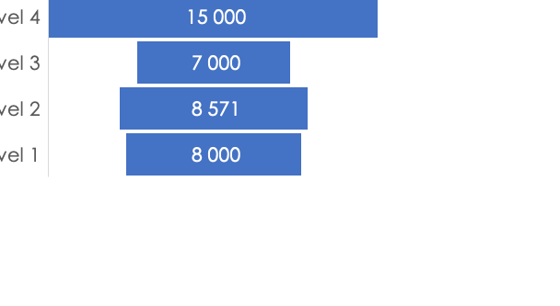
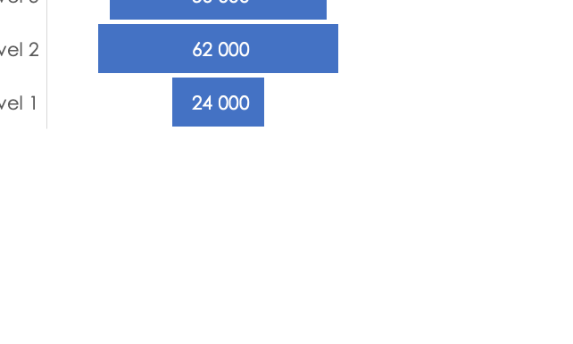
Сравнительный анализ выравненных (30%) и текущих зарплат по уровням
Уровень 4
Уровень 4
Уровень 3
Уровень 3
Уровень 2
Уровень 2
Уровень 1
Уровень 1
Уровень 4
Уровень 4
Уровень 3
Уровень 3
Уровень 2
Уровень 2
Уровень 1
Уровень 1

Slide 10
Варианты оптимизации заработных плат
Вариант | Количество сотрудников |  | Чистый ежемесячный фискальный эффект
1. Корректировка заработной платы выпадающих | < мин. Зарплаты 10 | > макс. Зарплаты 2 | -21 643
2. Средняя зарплата | < средней 120 (55%) | > средней 99 ( 45%) | -1 098 845
3. Сочетание минимального базового оклада и доплаты | Отрицательно повлияет 212 |  | - 2 711 167
4. Сочетание скорректированной минимальной заработной платы и оплаты труда по результатам

